Slide 1
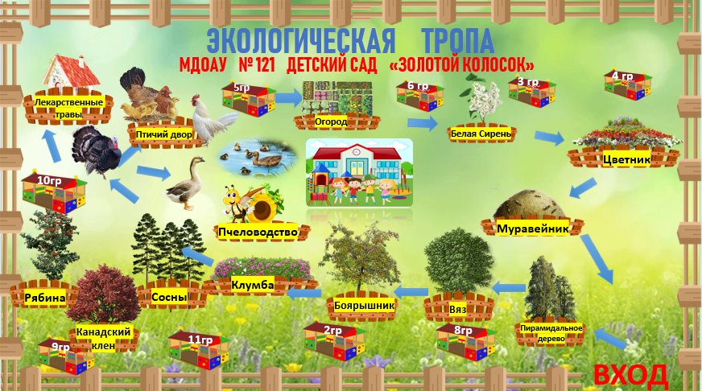
Экологическая тропа в детском саду

Slide 2
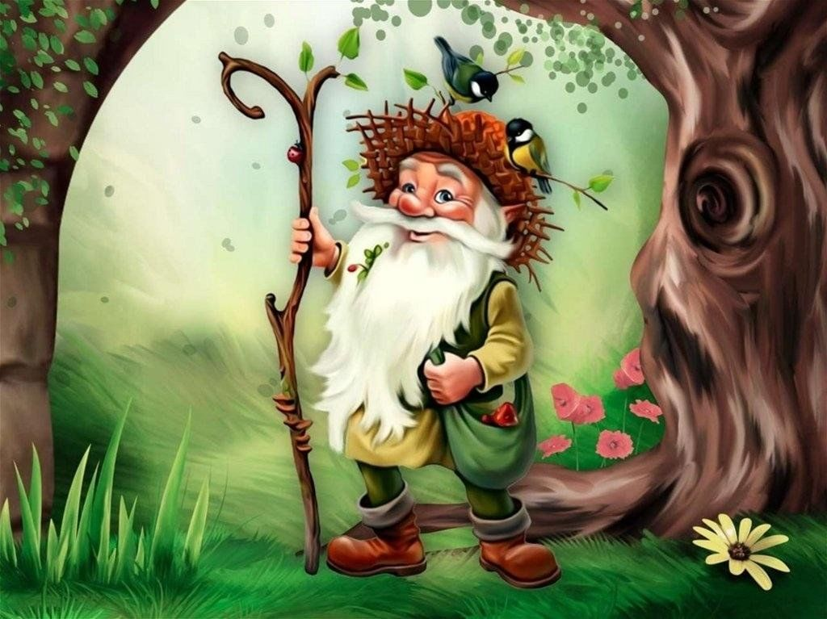
«Хозяин» тропинки(лесовичок, гномик….)

Slide 3



Экологические станции

Slide 4
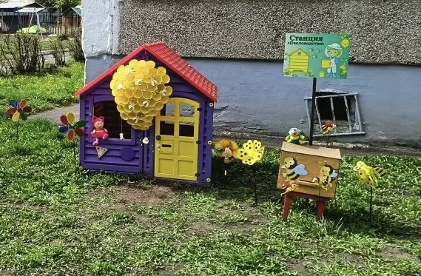
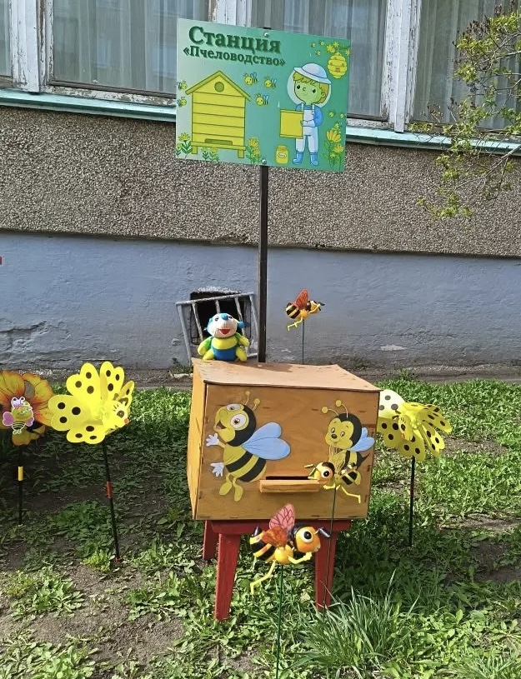
Станция «Пчеловодство»

Slide 5
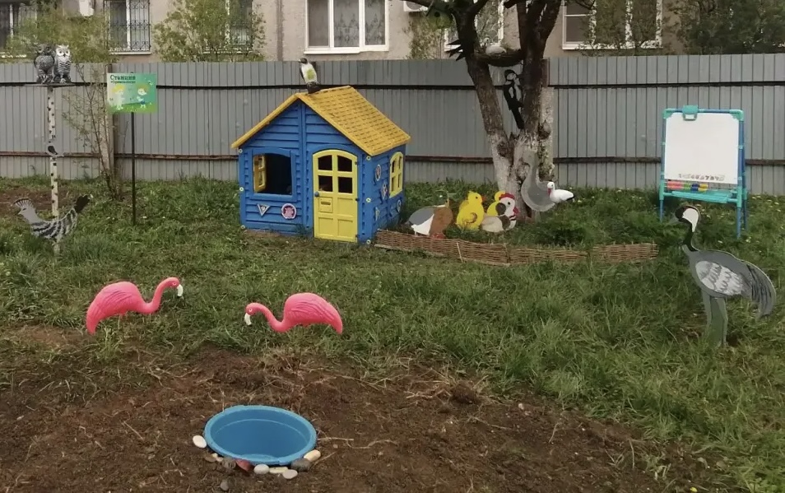
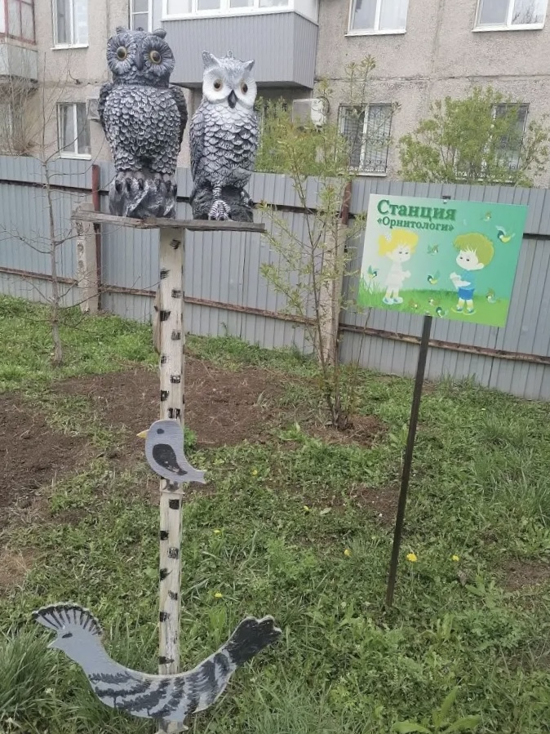
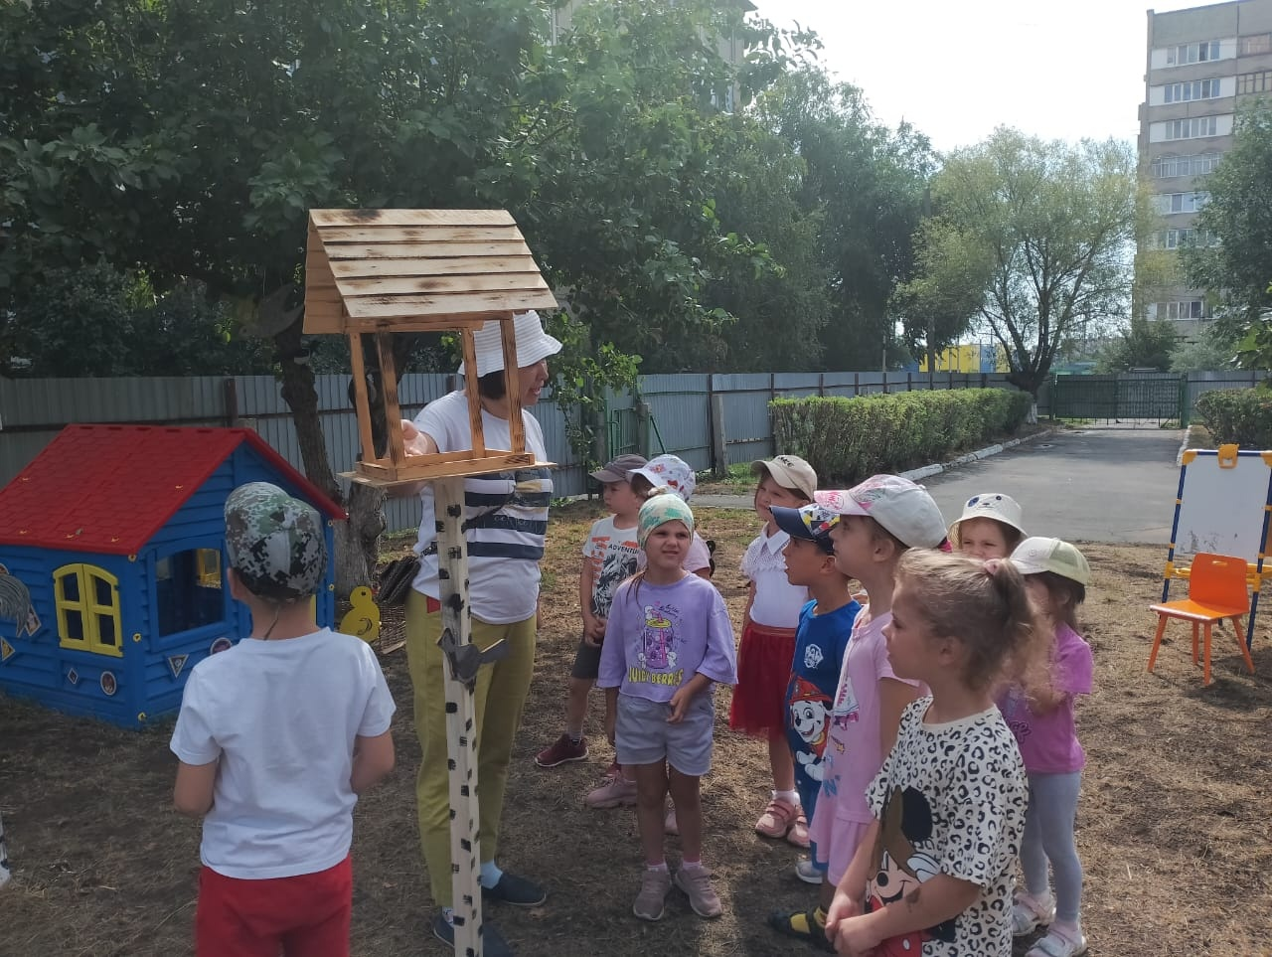
Станция «Орнитологи»

Slide 6
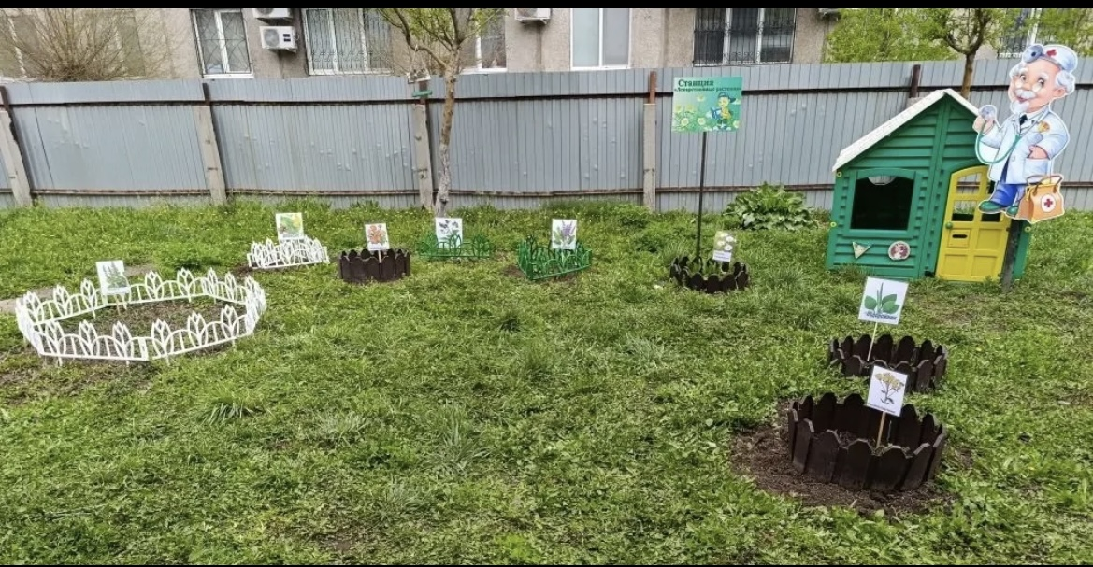
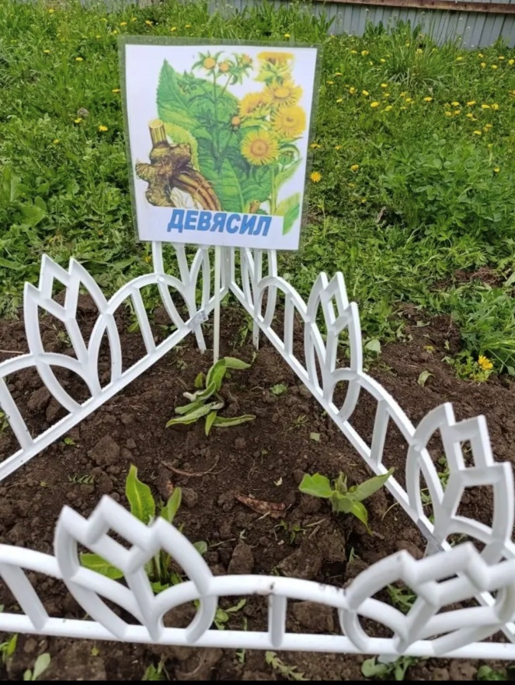
Станция «Лекарственные растения»

Slide 7
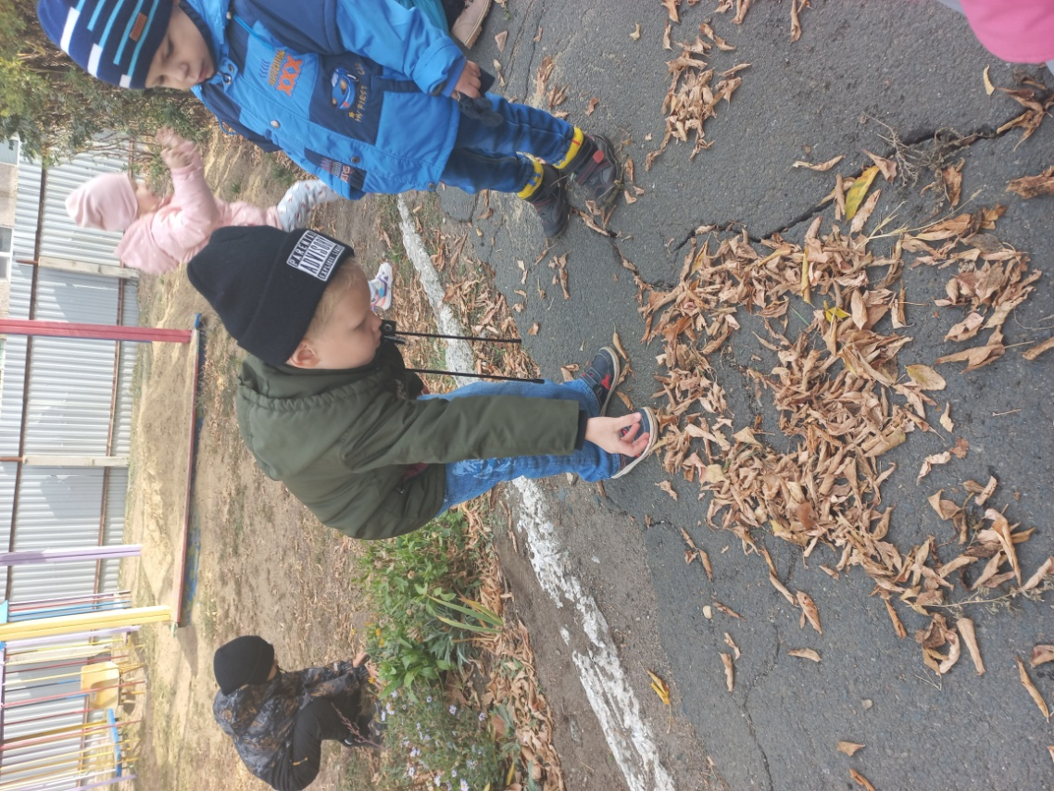
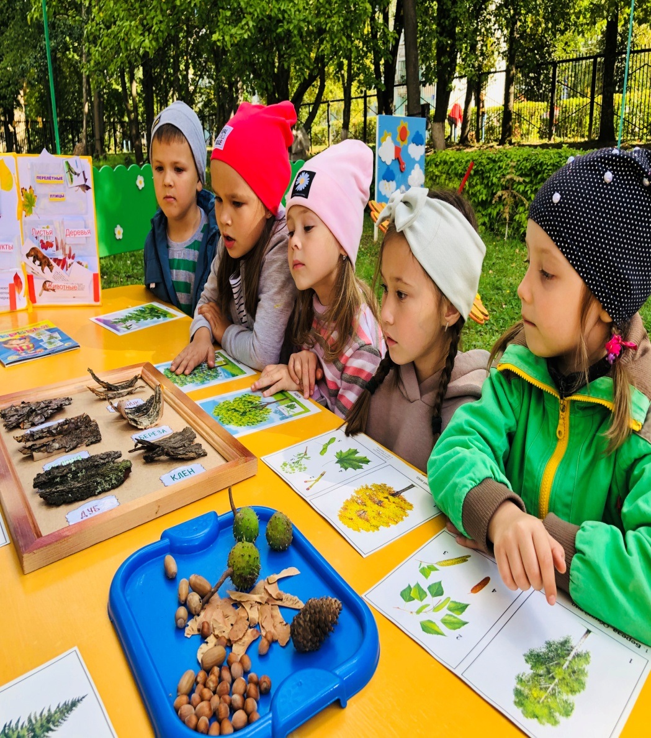
Деревья на территории детского сада. Их изучение и закрепление

Slide 8
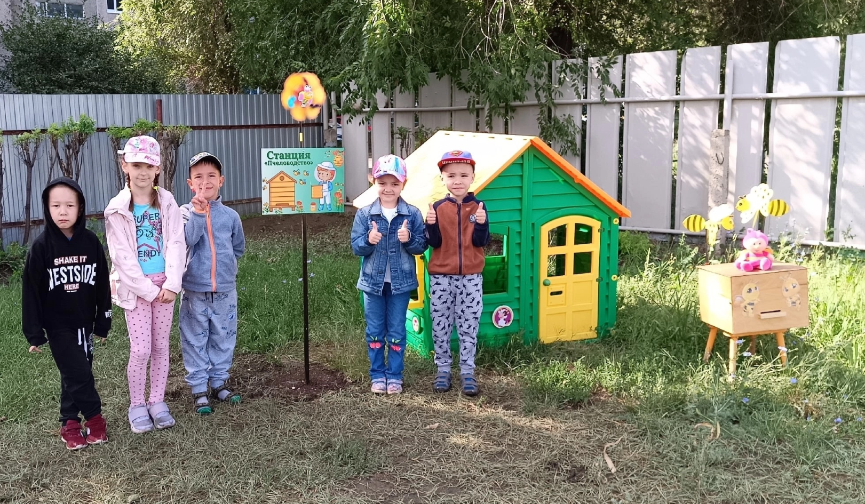
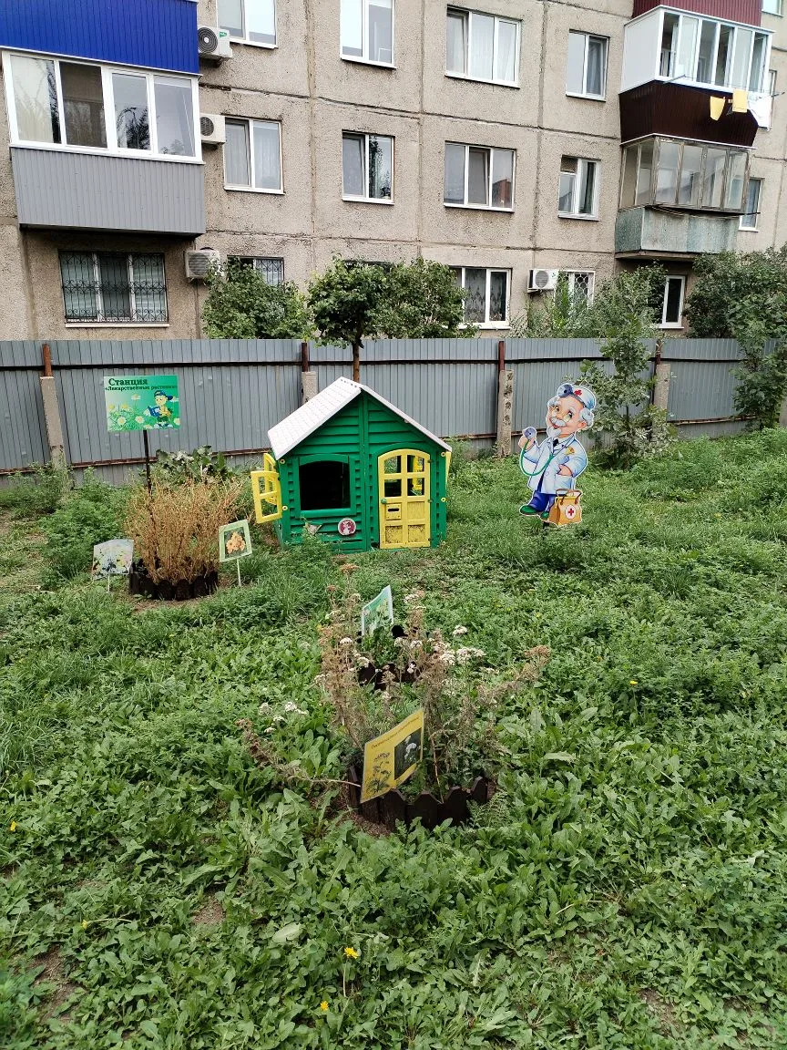
Экологические станции позволяют изучать, наблюдать, экспериментировать

Slide 9
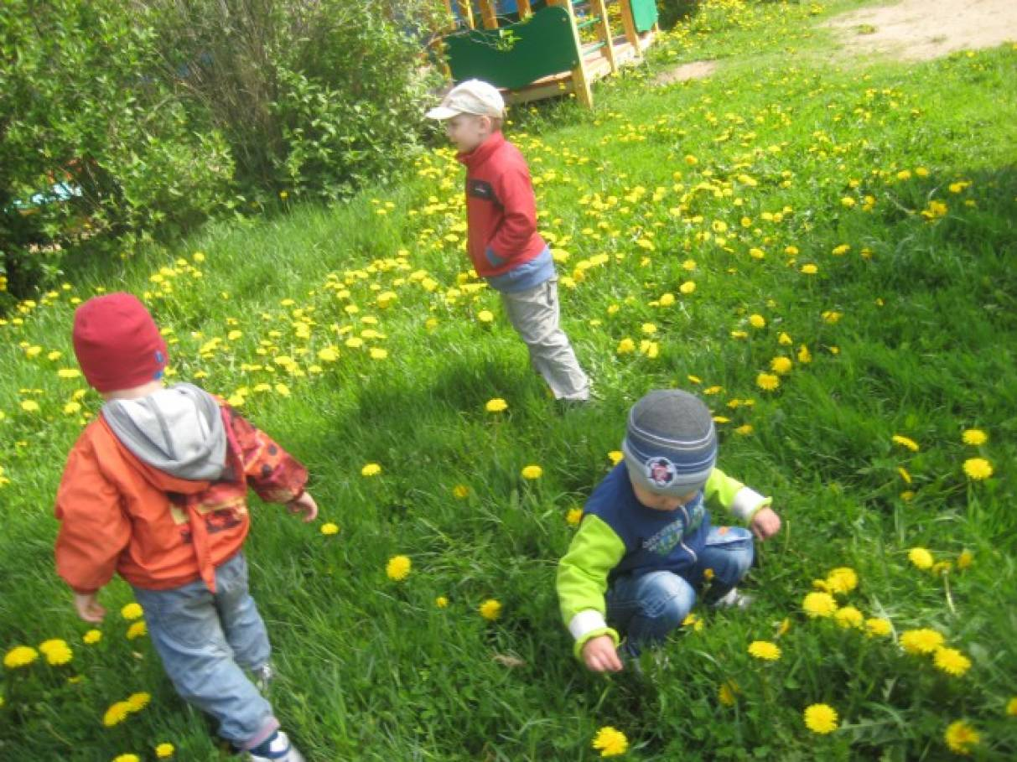

Экскурсии, реализация экопроектов
Наблюдения

Slide 10
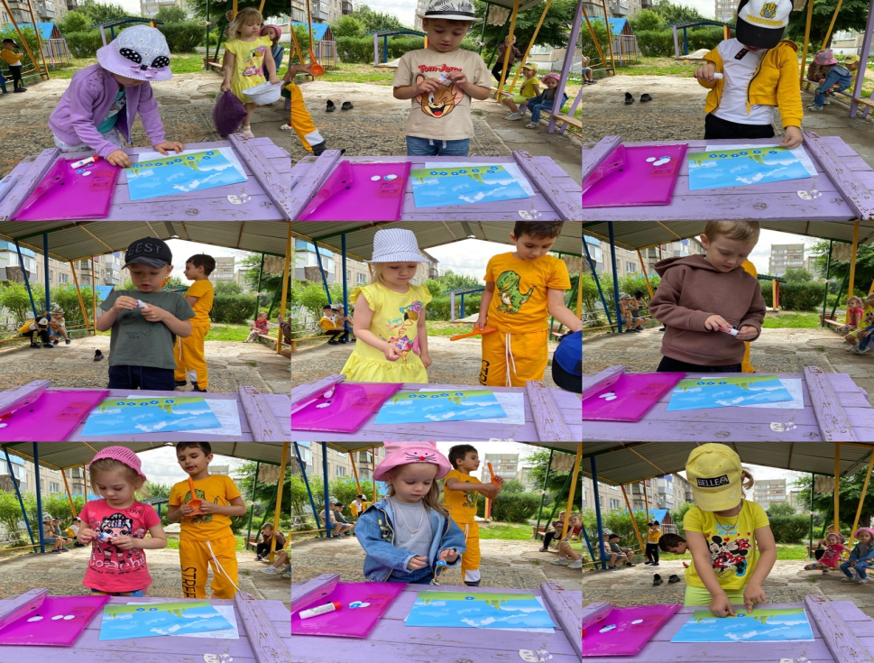
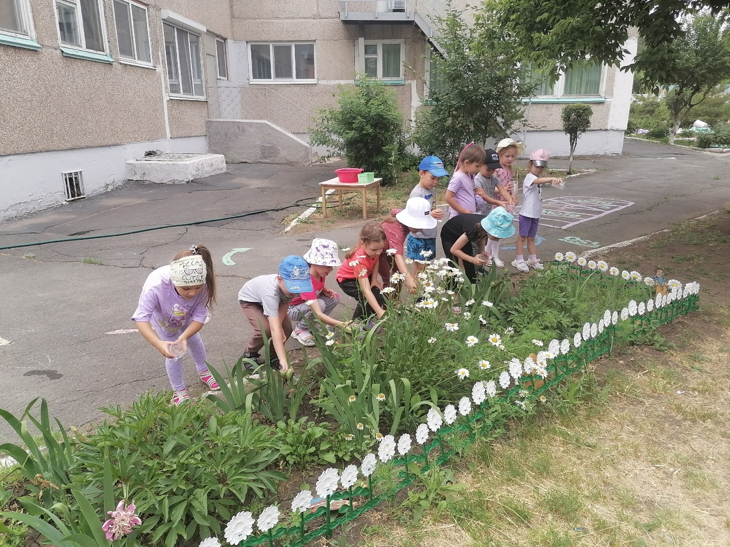
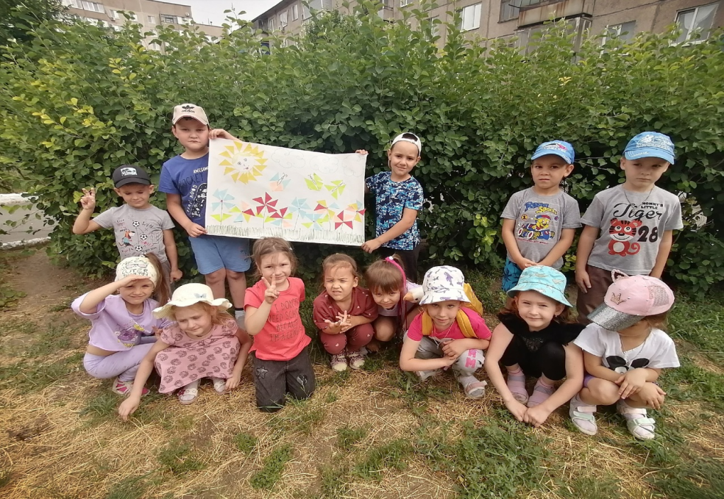
Развлечение «Путешествие по экологической тропе»

Slide 11
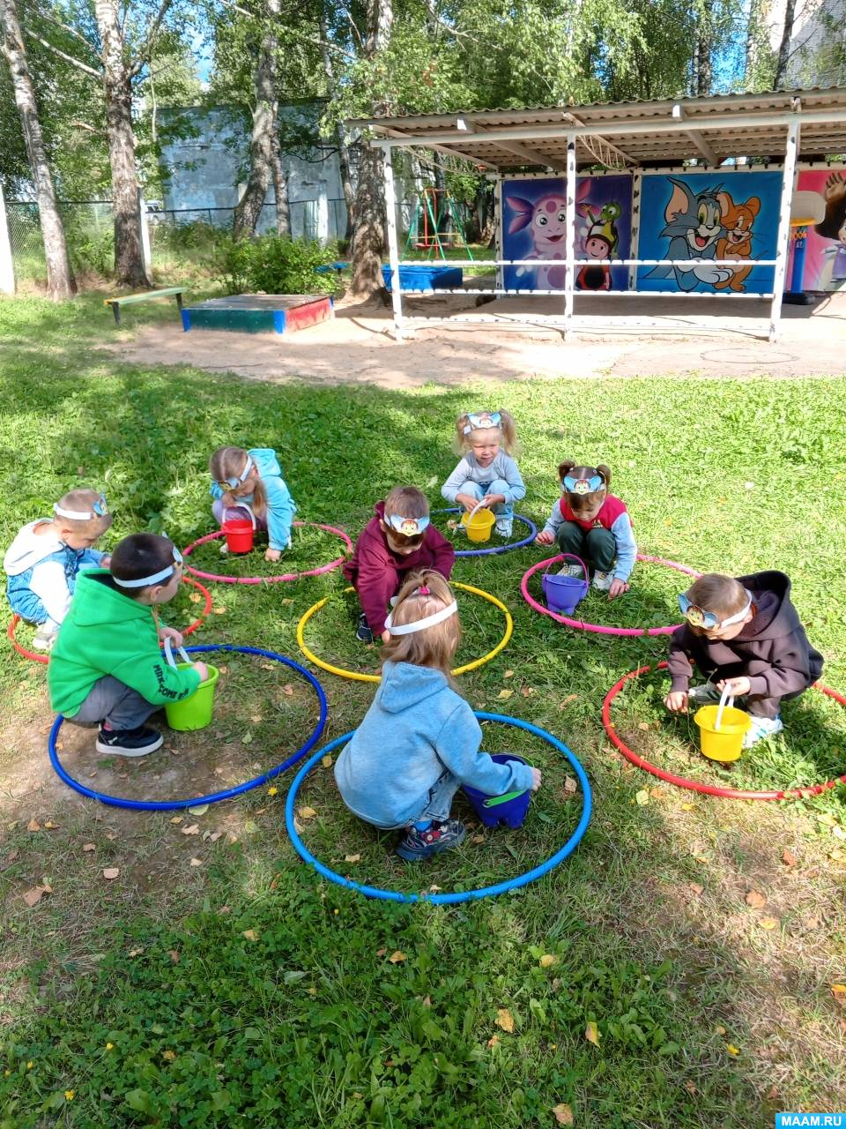
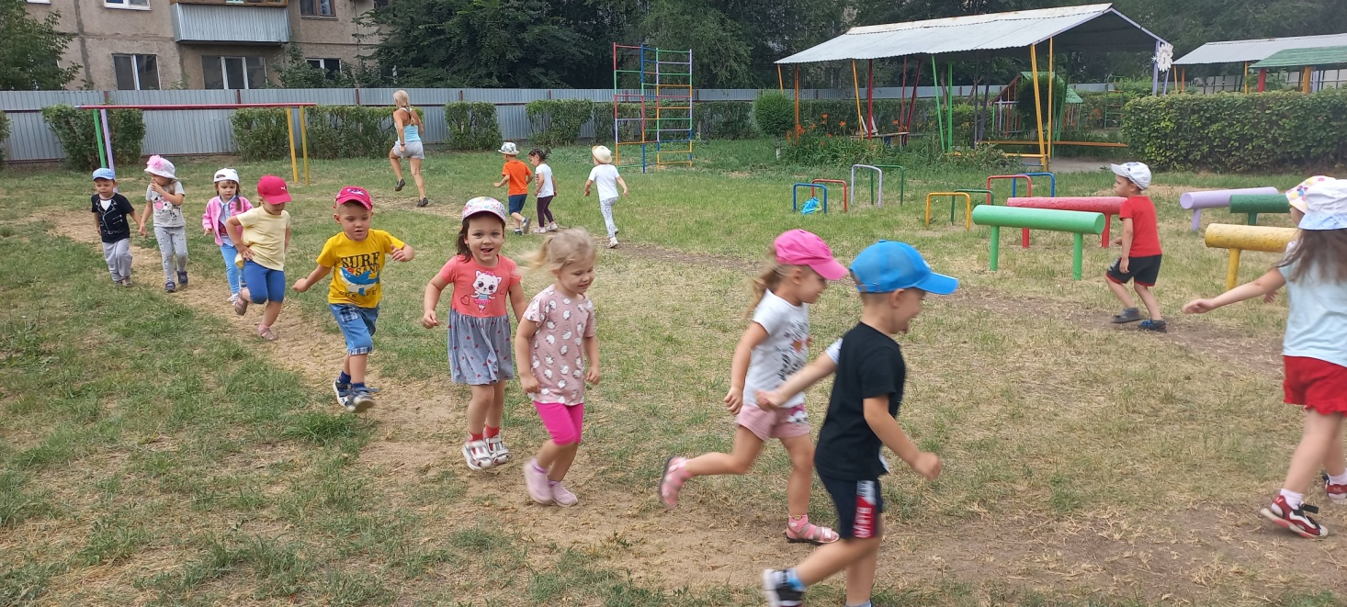
Подвижные игры природоведческого содержания

Slide 12
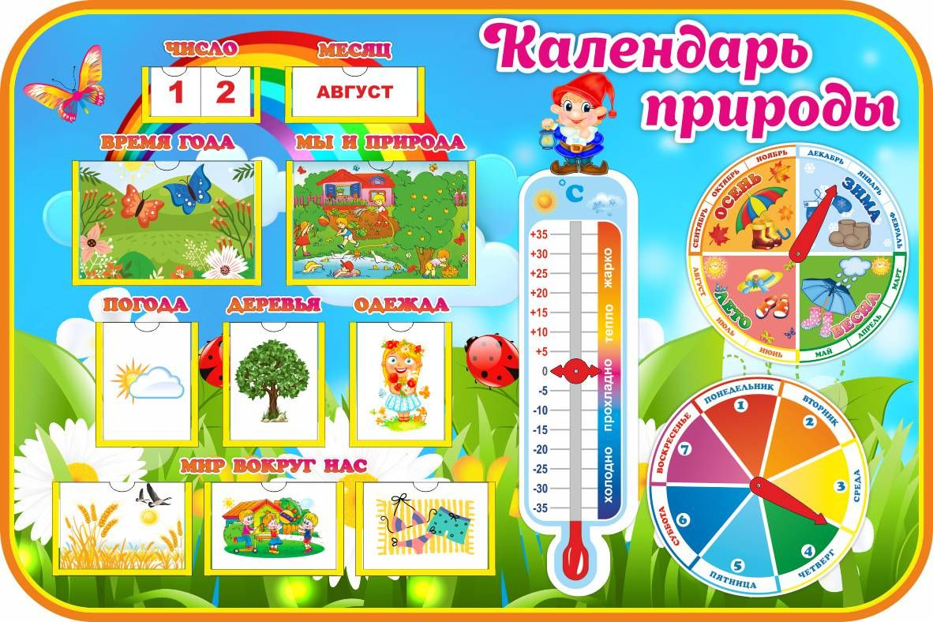
Экотропа позволяет изучать графическое моделирование (графики, схемы)

Slide 13
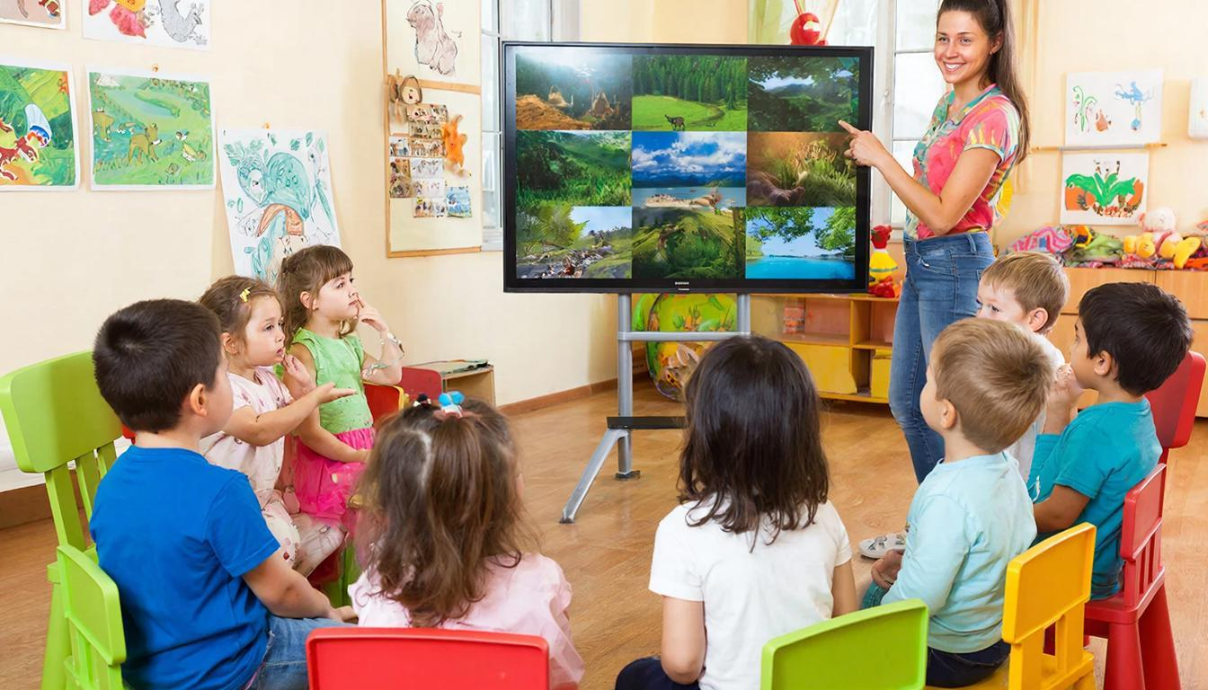
Создавать презентации

Slide 14
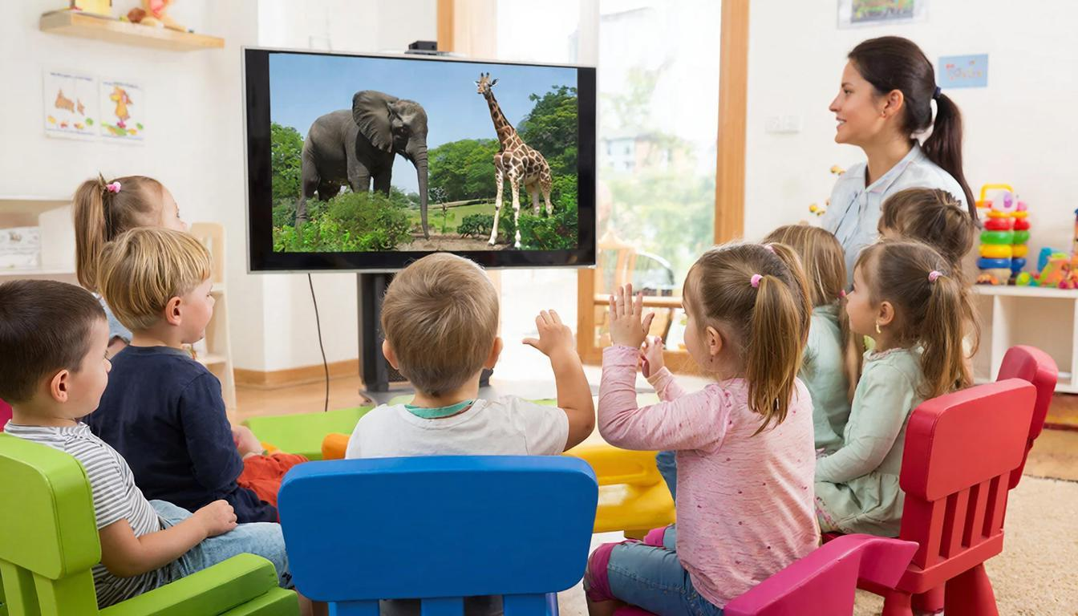
Создавать виртуальные экскурсии

Slide 15
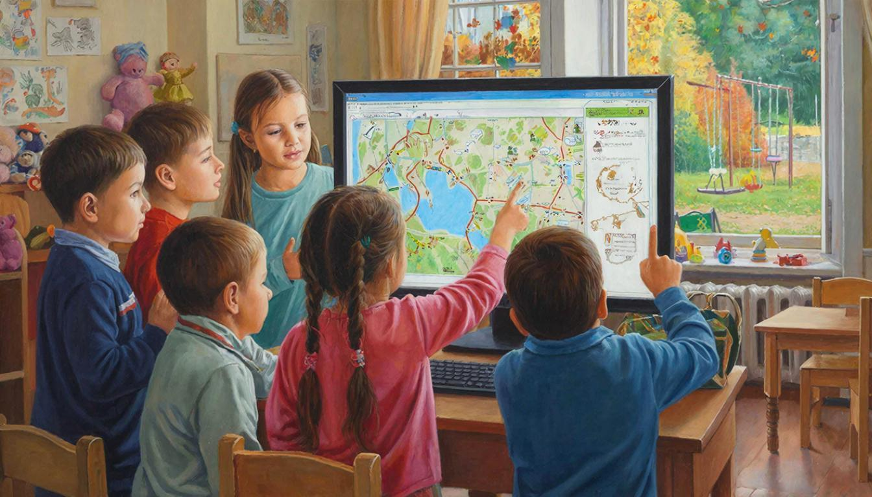
Использовать на практике интерактивные игры

